Slide 1
Programação Orientada a Objetos
Prof. Bernardo Copstein

Slide 2
Gerencia de memória
Leitura recomendada:
- Livro do Meyers, capítulo 9

Slide 3
Alocação de memória
Genericamente as variáveis (escalares) e os objetos de um programa pode ser alocados de 3 formas na memória:
Alocação estática (static)
Alocação na pilha (stack-based)
Alocação livre (heap-based)

Slide 4
Alocação estática
Objetos tem alocação fixa definida no início da execução do programa
Simples de implementar
Todas as variáveis ocupam memória o tempo todo
Não permite recursividade
A noção de escopo pode ser implementada se for o caso

Slide 5
Alocação na pilha
Cada vez que a execução do programa entra em um contexto, as variáveis “locais” (incluindo parâmetros) são “alocadas de forma estática” na pilha.
A cada novo contexto, um novo conjunto de variáveis é alocado na pilha.
Toda a vez que a execução deixa um contexto, o bloco de variáveis correspondente é “desempilhado”.
Atenção: a pilha armazena valores → passagem por valor.
Notes:
Executar algumas chamadas de função mostrando a alocação das variáveis.

Slide 6
Alocação livre
Na área de alocação livre (ou alocação dinâmica) as variáveis e/ou objetos são alocados dinamicamente por solicitação de comandos tipo “new” (Java) ou “malloc” (C) e assemelhados. A memória é alocada por demanda em uma área chamada “heap” (monte).
Quando se solicita uma área no “heap” recebe-se de volta uma referência para a área alocada.

Slide 7
Variáveis em Java
Em Java todos os objetos são criados por alocação livre na área de “heap”. Apenas as variáveis e as referências podem ser alocadas na pilha ou de forma static.

Slide 8
Modelo simplificado da memória de um programa Java
Programa executável
Variáveis estáticas
Pilha
Heap
Notes:
Executar um pequeno trecho de programa desenhando a alocação das variáveis.

Slide 9
Ciclo de vida das variáveis
Static: ao longo de toda a execução do programa
Locais: até o final da execução do contexto
Alocação dinâmica: até serem liberadas
Liberação explícita (C/C++):
Comandos free/delete
Mais eficiente
Mais responsabilidade para o programador
Menor nível de abstração
Risco: liberação usada
Liberação automática (Java):
Quando o objeto não é mais referenciado
Maior nível de abstração
Exige um “serviço de coleta de lixo”
Notes:
Fazer desenhos e exemplos.
Fazer um exemplo de método que aloca objeto usando referência local.
Mostrar um exemplo de liberação em cadeia

Slide 10
Sistema de coleta de lixo
Todos os objetos Java são alocados no Heap e se tornam inacessíveis quando perdem as referências para si. Neste momento passam a ser candidatos a serem liberados. Quem faz a liberação é o “garbage colector”
Garbage colector:
Executa de tempos em tempos
Pode ser manualmente ativado (System.gc())
Verifica todos os objetos inacessíveis e “marca” os mesmos como liberados (memória pode ser reusada)
De tempos em tempos executa uma rotina de desfragmentação

Slide 11
Modelo Java: Nursery e OldSpace
Como uma linguagem Orientada a Objetos cria e libera muitos objetos, todo objeto novo de Java é criado em uma área chamada “nursery”. Frequentemente uma thread varre essa área em busca de objetos para liberar. Aqueles que “resistiram” são promovidos para uma área chamada “old space” onde a “limpeza” ocorre a intervalos menos frequentes por uma questão de performance.

Slide 12
Funcionamento do GC
Algoritmo básico
Mark and sweep
Mark: começa da origem, segue as referências recursivamente, marca como reachable os objetos encontrados
Sweep: recupera elementos não marcados
Os objetos devem incluir um campo extra usado para marcação
Notes:
Mark and sweep (marca e varredura).
Os objetos devem incluir um campo extra usado para marcação, mas o overhead de espaço é desprezível (1 bit por objeto).

Slide 13
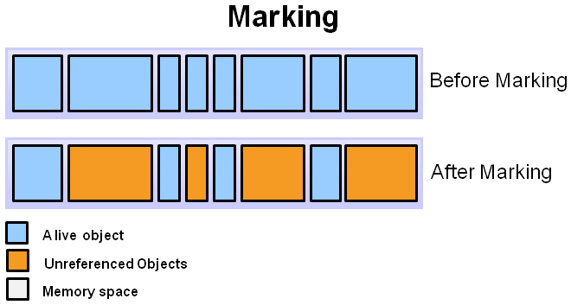
Funcionamento do GC
Em Java
http://www.oracle.com/webfolder/technetwork/tutorials/obe/java/gc01/index.html

Slide 14
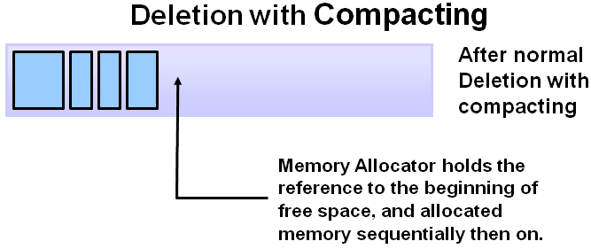
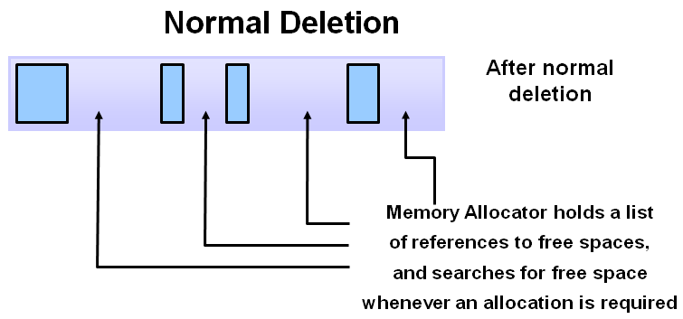
Funcionamento do GC
Em Java
http://www.oracle.com/webfolder/technetwork/tutorials/obe/java/gc01/index.html

Slide 15
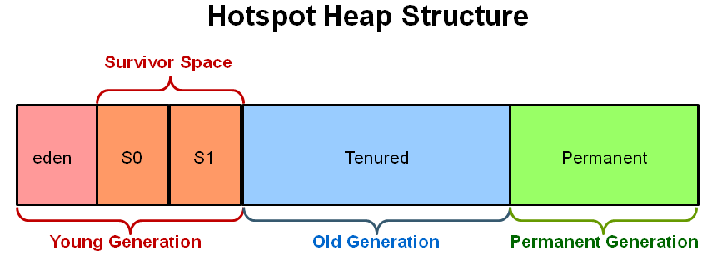
Funcionamento do GC
Em Java
Informações aprendidas com o comportamento de alocação do objeto podem ser usadas para melhorar o desempenho da JVM
Heap é dividido em partes menores (generation)
http://www.oracle.com/webfolder/technetwork/tutorials/obe/java/gc01/index.html
Notes:
Young Generation - onde novos objetos são alocados
Old Generation - usado para armazenar objetos sobreviventes longos (long surviving objects)
Permanent generation - contém metadados requeridos pela JVM para descrever as classes e métodos usados na aplicação

Slide 16
Funcionamento do GC
Em Java
Objetos novos são alocados no eden
Quando este espaço está cheio, uma coleta de lixo (GC) menor é disparada
Objetos referenciados são movidos para S0, e os não referenciados são apagados, liberando o eden
http://www.oracle.com/webfolder/technetwork/tutorials/obe/java/gc01/index.html

Slide 17
Garbage Collector
Em Java
No próximo GC, os objetos passam para S1, e os objetos de S0 tem a idade incrementada e são passados para o S1
Quando os objetos alcançam uma “idade” vão para old generation
http://www.oracle.com/webfolder/technetwork/tutorials/obe/java/gc01/index.html

